Slide 1
A Git, GitHub és a verziókezelés
Molek Tamás Sándor
12.E

Slide 2
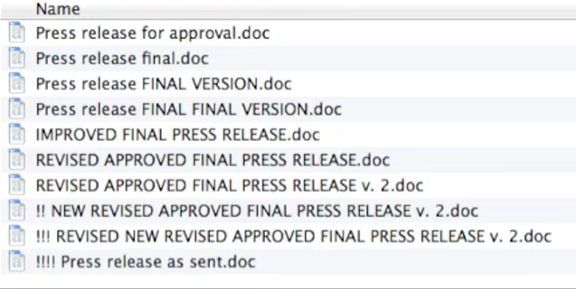
Verziókezelés
A képen láthatónak megelőzése érdekében
Fájlok „Biztonsági mentése”
Ha valami rosszul megy, vissza lehet fordítani
Párhuzamos fejlesztés
Notes:
Verziókezelés lényege:
Változások visszakövetése
Biztonsági mentés a fejlesztésről
Többen tudnak egyszerre dolgozni → merge lehetőség

Slide 3
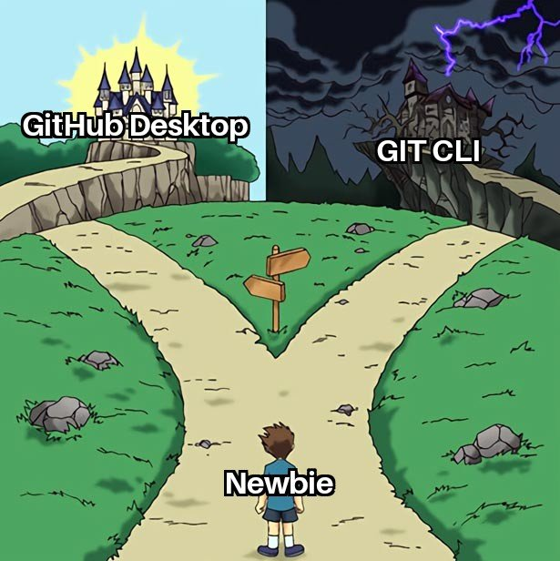
A Git
Készítette: Linus Torvalds
Az alap Verziókezelő szoftver
A GitHub “motorja”
Parancssorban használandó
Notes:
Git = verziókezelő rendszer
Lokálisan fut a gépen → nem kell internet
Parancssor az alap módja a használatnak

Slide 4







Fő Git funkciók
Commit
Pull
Push
Sync
Fetch
Pull Request
Branch
Notes:
Röviden ismertesd:
repository = a projekt verziókezelt tára
commit = pillanatkép a munkáról
branch = kísérleti ág, új funkciókhoz
Érdekesség: a legtöbb nagy techcég Git-et használ

Slide 5
Mit ad a GitHub a Git-hez?
Csapatmunka
Kód áttekintés
Hibakövetés
Automatizáció
Notes:
Git + szerver + közösségi funkciók
Pull Request = csapatmunkában javasolt módosítások jóváhagyása
Issue = hibák követése
Automatizáció: pl. tesztelés

Slide 6


Github
Kód, projekt verziókezelése
Hiba visszajelzés
Csapatmunka
“Repository”-k alapján kezelünk projekteket, fájlokat
Visual Studio (Code) integráció (Git letöltése kötelező)

Slide 7
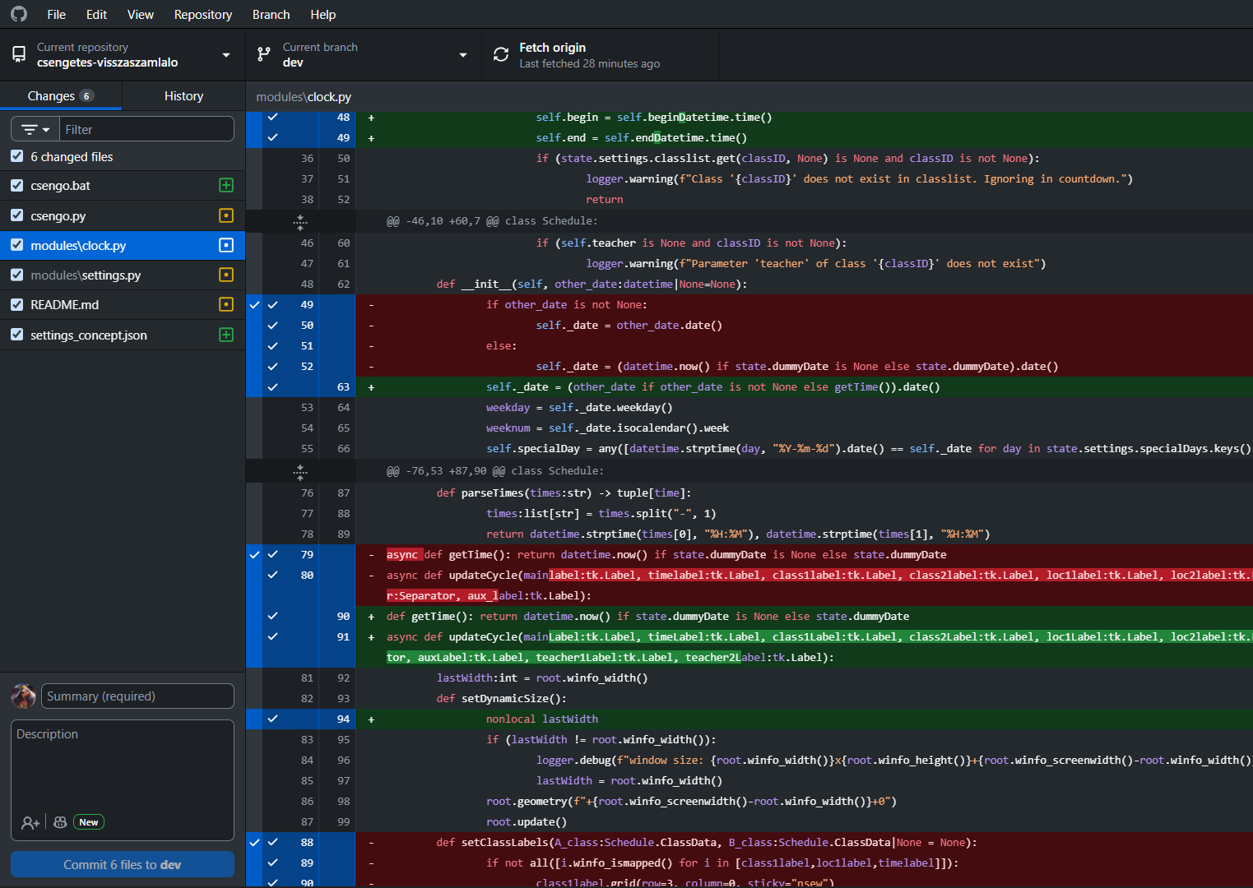
Github Desktop
Asztali alkalmazás a GitHubhoz
Könnyen használható felület
Origin = A GitHub szerverein lévő másolat
Notes:
Nem kell parancssort használni
Grafikus felület → kezdőknek ideális
GitHub fiók kell hozzá → szinkronizálás a felhőbe

Slide 8
Gyakorlat
Ettől a ponttól GitHub gyakorlat van.
Akinek van tárhely a gépén, az követheti az előadást

Slide 9
Git letöltés
Szükséges tárhely: ~400-500MB
MacOS, Linux vagy Windows
https://git-scm.com/install/windows

Slide 10
Fontos Git parancsok (lokális (helyi) repository)
Git init – Git projekt létrehozása
Git add – Fájl hozzáadása
Git commit – Mentés készítés
Git branch – Ág létrehozása, felsorolása vagy törlése
Git checkout - Visszapörgetés
Git merge – Ágak összevonása
Git status - Állapot
Notes:
git init → projekt elindítása
add → fájl hozzáadása „staging”-hez
commit → mentési pont létrehozása
branch → új funkció tesztelése külön
checkout → váltás verziók/ágak között
merge → ágak összeolvasztása
status → mi változott?

Slide 11
Fontos Git parancsok (Távoli repository)
Git clone
Git pull
Git push
Notes:
Tipp: push előtt mindig pull

Slide 12
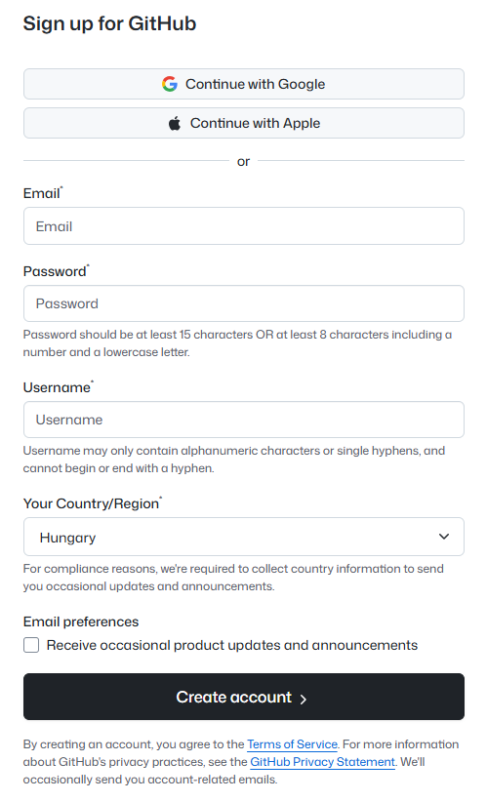
GitHub fiók létrehozása
Csak akkor kell, ha még nincs
https://github.com/signup
Szükséges adatok
  Email-cím
  Jelszó
  Felhasználó név
  Ország/Régió
Notes:
Email címes hitelesítés
Jelszó + felhasználónév
Ingyenes használat

Slide 13
GitHub Desktop letöltés
Szükséges tárhely: ~600-700MB
macOS 12.0+ vagy Windows 10+
GitHub fiók használata kötelező
https://desktop.github.com/download/
Notes:
600–700MB
Windows 10+ vagy macOS 12+
GitHub fiók kötelező → a szinkron alapja

Slide 14
Források
https://www.youtube.com/watch?v=cKv4iFvTg38 (Köszi, Béla)
https://notebooklm.google.com
  https://en.wikipedia.org/wiki/Git
  https://en.wikipedia.org/wiki/GitHub
  https://graphite.com/guides/git-monorepo-best-practices-for-scalability
  https://docs.github.com/en/pull-requests/collaborating-with-pull-requests/getting-started/helping-others-review-your-changes
  https://www.reddit.com/r/git/comments/1autxuy/what_are_some_best_practices_when_dealing_with/
https://chatgpt.com

Slide 15
Köszönöm a figyelmet!

